Slide 1


Chương 5 – TÌM HIỂU TRUYỀN THÔNG TRONG THỜI KỲ SỐ
Giảng viên: ThS. Vũ Ngoc Anh Email: anh.vuthingoc1@phenikaa-uni.edu.vn

Slide 2
Nội dung
Kiến thức cơ bản về Internet
Bảo mật khi làm việc với Internet
Sử dụng trình duyệt web
Sử dụng Website
Sử dụng t hư điện tử

Slide 3
Kiến thức cơ bản về Internet
Interner là gì?
Internet là hệ thống thông tin toàn cầu có thể được truy nhập công cộng gồm các mạng máy tính được liên kết với nhau. Hệ thống này truyền thông tin theo kiểu chuyển mạch gói dữ liệu (packet
switching) dựa trên bộ giao thức đã được chuẩn hóa (giao thức TCP/IP). Hệ thống này bao gồm hàng ngàn mạng máy tính nhỏ hơn của các doanh nghiệp, của các viện nghiên cứu và các trường đại học, của người dùng cá nhân, và các chính phủ trên toàn cầu.

Slide 4
Kiến thức cơ bản về Internet
Địa chỉ IP
Khi tham gia vào Interntet, mỗi máy tính gọi là host, phải có một địa chỉ IP dùng để nhận dạng. Địa chỉ IPv4 được chia làm 4 số thập phân có giá trị từ 0 - 255, phân cách nhau bằng dấu chấm (ví dụ như: 172.16.19.5 hoặc
172.16.0.3). Để truy xuất vào trang chủ của báo tuổi trẻ ta gõ 123.30.128.10 vào ô địa chỉ trên trình duyệt.
Cách đánh IP gồm 4 số thập phân như trình bày ở trên gọi là IPv4. Hiện nay do tốc độ phát triển quá nhanh của Internet, IPv4 (có chiều dài 32 bit) đã cạn kiệt. Internet đang chuyển đổi dần sang IPv6 (128 bit).

Slide 5
Kiến thức cơ bản về Internet
Tên miền (domain)
Đối với con người, cách truy xuất một website (như trang chủ báo tuổi trẻ nói trên) bằng IP như trên là rất khó nhớ.
Do đó hệ thống tên miền DNS giúp ánh xạ giữa tên và IP giúp dễ dàng sử dụng hơn. Ví dụ, www.tuoitre.vn dễ nhớ hơn nhiều so với IP là 123.30.128.10. Tên miền DNS do các DNS server đảm trách, do đó chúng ta phải trả phí
hàng năm cho việc đăng ký tên miền.

Slide 6
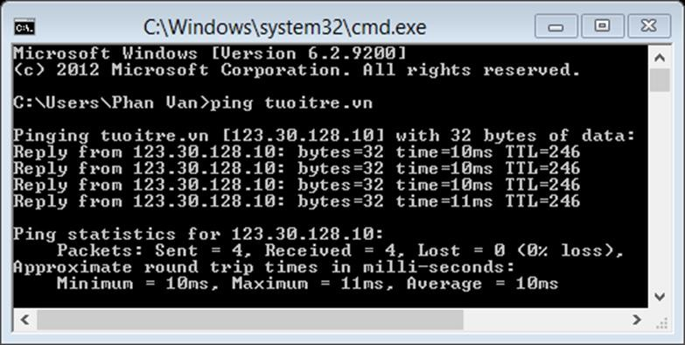
Kiến thức cơ bản về Internet
Xác định IP của tên miền

Slide 7
Kiến thức cơ bản về Internet
IAP
IAP (Internet Access Provider) là nhà cung cấp dịch vụ đường truyền để kết nối với Internet, quản lý cổng (gateway) nối với quốc tế. Các máy tính ở các quốc gia
khác muốn kết nối với nhau phải có cơ sở hạ tầng, do đó phải nhờ đến IAP. Tại Việt Nam, IAP là công ty dịch vụ
truyền số liệu VDC thuộc tổng công ty bưu chính viễn thông, cơ quan thực hiện trực tiếp là VNN.

Slide 8
Kiến thức cơ bản về Internet
ISP
ISP (Internet Service Provider) là nhà cung cấp dịch vụ Internet cho các tổ chức và cá nhân. ISP phải thuê đường truyền và cổng của một IAP. Việt Nam có nhiều ISP thương mại: Công ty dịchvụ truyền số liệu VDC, Công ty FPT, VIETTEL…
Khi đăng ký với một ISP, người dùng được cung cấp một tài khoản để
quản lý truy cập và tính phí. Mỗi tài khoản bao gồm tên (User name) và mật khẩu đăng nhập (Password). Tài khoản này thường được lưu sẵn
trong các thiết bị (như các modem) được cấuhình bởi ISP nên người dùng
không sử dụng trực tiếp.

Slide 9
Kiến thức cơ bản về Internet
Dịch vụ Web (WWW)
Đây là dịch vụ được dùng nhiều nhất. Được viết tắt là WWW hay gọi ngắn gọn là Web. Web chứa thông tin bao gồm văn bản, hình ảnh, âm thanh và thậm chí cả video được kết hợp với nhau. Web cho phép thâm nhập vào mọi ngõ ngách trên Internet, là những điểm chứa dữ liệu gọi là Website. Nhờ có Web, nên dù không phải là một chuyên gia, người dùng vẫn có thể sử dụng Internet.

Slide 10
Kiến thức cơ bản về Internet
Dịch vụ truyền tin (FTP)
Dịch vụ truyền tập tin (FTP: File Transfer Protocol) là một hệ thống chính yếu để chuyển tải file giữa các máy vi tính vào Internet. File được chuyển tải có dung lượng rất lớn. FTP hầu hết được sử dụng cho việc chuyển tải những dữ liệu mang tính cá nhân.
Thông thường, sẽ dùng FTP để chép file trên một máy chủ từ xa vào máy vi tính, việc xử lý này gọi là nạp xuống (downloading). Tuy nhiên, cũng có thể chuyển file từ máy vi tính vào máy chủ từ xa, điều này gọi là nạp lên (uploading). Thêm vào đó, nếu cần thiết,
FTP sẽ cho phép chép file từ một máy chủ từ xa tới một máy khác.

Slide 11
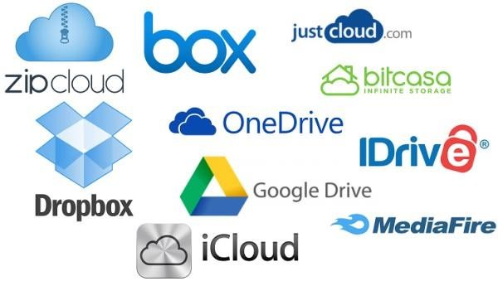
Kiến thức cơ bản về Internet
Dịch vụ lưu trữ dữ liệu trực tuyến

Slide 12
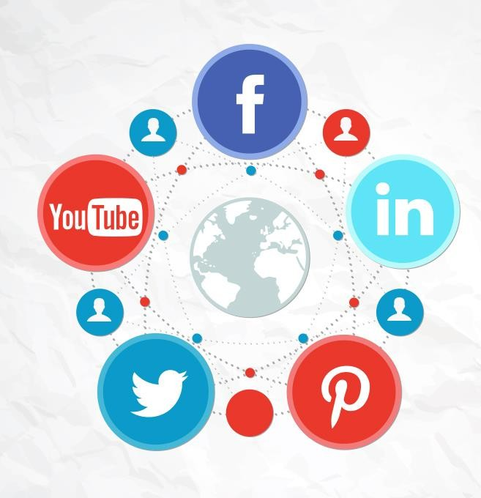

Kiến thức cơ bản về Internet
Mạng xã hội

Slide 13
Bảo mật khi làm việc với Internet
Bảo mật tài khoản
Bảo mật thông tin cá nhân
Tránh các trang web độc hại
Tránh các phần mềm gián điệp

Slide 14
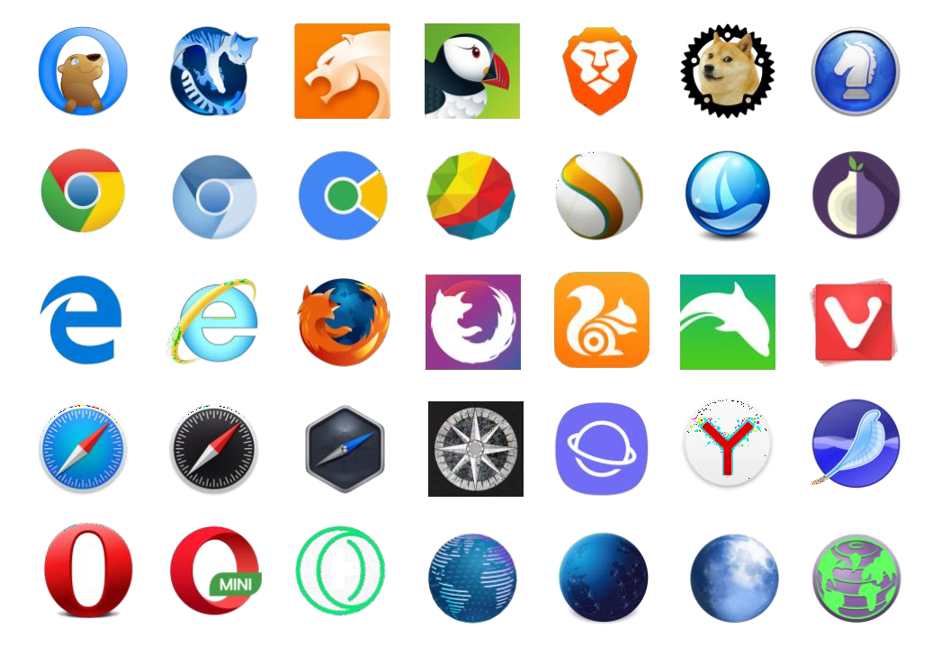
Sử dụng trình duyệt web

Slide 15
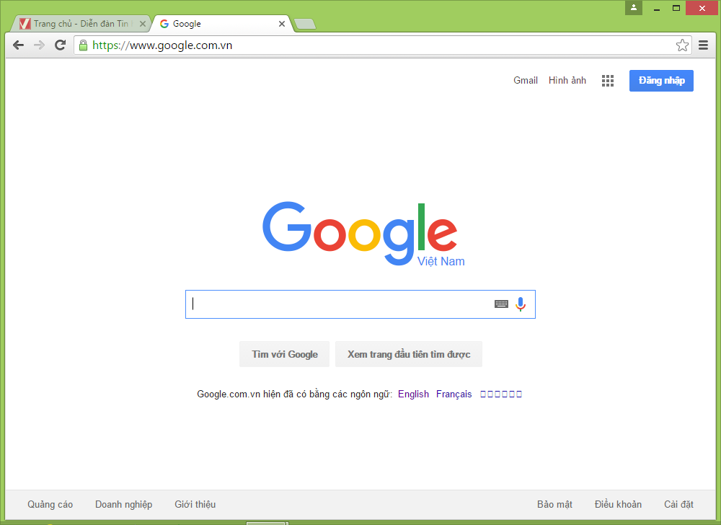
Sử dụng trình duyệt web

Slide 16
Sử dụng trình duyệt web
Nhập địa chỉ trang web
Xem lịch sử duyệt web
Lưu lại trang web
Đánh dấu trang (Bookmarks)
Tải hình ảnh, dữ liệu, video

Slide 17
Sử dụng Website
Truy cập các trang web thông thường
Truy cập các trang web yêu cầu đăng nhập
Tạo trang cá nhân

Slide 18
Sử dụng thư điện tử
Giới thiệu Email
Email (electronic mail) đôi khi được gọi là thư điện tử. Là một hệ thống chuyển nhận thư từ qua các mạng máy tính.
Email là một phương tiện thông tin rất nhanh. Một mẫu thông tin (thư từ) có thể được gửi đi ở dạng mã hoá hay dạng thông thường và được chuyển qua các mạng máy tính đặc biệt là mạng Internet. Nó có thể chuyển mẫu thông tin từ một máy nguồn tới một hay rất nhiều máy nhận trong cùng lúc.

Slide 19
Sử dụng thư điện tử
Phân biệt Email
Phần mềm thư điện tử (email software) là loại phần mềm nhằm
hỗ trợ cho người dùng việc chuyển và nhận các mẫu thông tin (thường là dạng chữ). Thông tin có thể đưa vào phần mềm thư điện tử bằng cách thông dụng nhất là gõ chữ bàn phím. Phần
mềm thư điện tử giúp đỡ cho việc tiến hành soạn thảo, gửi, nhận, đọc, in, xoá hay lưu giữ các (điện) thư. Có hai trường hợp phân
biệt phần mềm thư điện tử là:
Web Mail
Client Mail

Slide 20
Sử dụng thư điện tử
WebMail:
Là loại phần mềm thư điện tử không cần phải cài đặt mà nó được cung ứng bởi các máy chủ (web server) trên Internet gọi là WebMail, hay Phần mềm thư điện tử qua Web. Để dùng được các phần mềm loại này thường các máy tính nối vào phải có một máy truy cập tương thích với sự cung ứng của WebMail

Slide 21
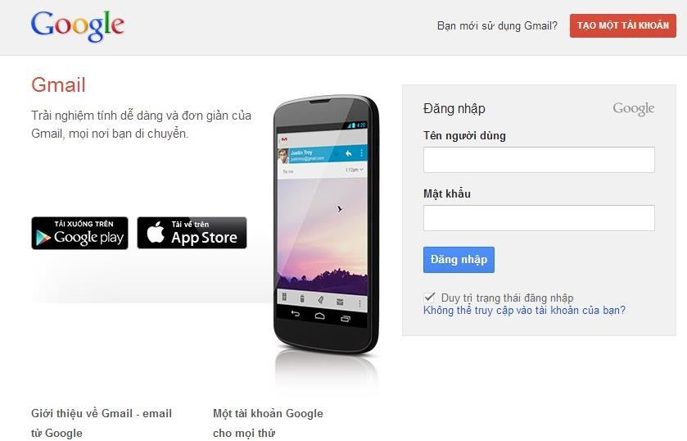
Sử dụng thư điện tử
WebMail:
Mail.outlook.com, mail.yahoo.com, hotmail.com hay gmail.com

Slide 22
Sử dụng thư điện tử
Email Client: •
Loại phần mềm thư điện tử được cài đặt trên từng máy tính của người dùng, hay phần mềm thư điện tử (cho) máy khách. Các thí dụ loại phần mềm này bao gồm: Microsoft Outlook, Microsoft Outlook Express, Netscape Comunicator, hay
Eudora. Phần mềm thư điện tử này còn có tên là MUA (từ chữ mail user agent) tức là Tác nhân sử dụng thư. Một cách gọi tên thông dụng khác của email client là ứng dụng thư điện tử (email application).

Slide 23
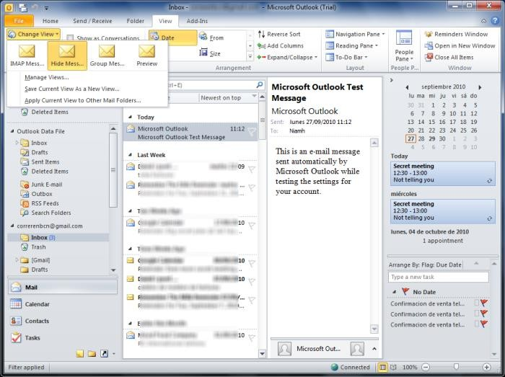
Sử dụng thư điện tử
Email Client: Microsoft Outlook

Slide 24
Sử dụng thư điện tử
Google Mail
Tạo tài khoản mail @google.com
Đăng nhập tài khoản
Cách gởi và nhận Email
Tạo chữ ký điện tử
Cách sử dụng Google Drive, Google Translate

Slide 25
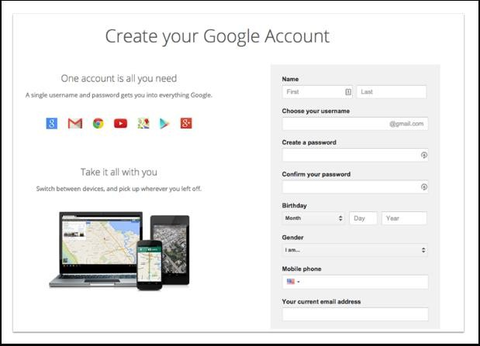
Sử dụng thư điện tử
Tạo tài khoản Google Mail

Slide 26
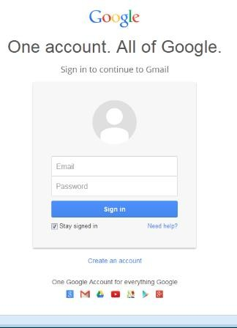
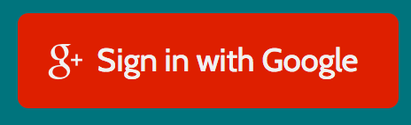
Sử dụng thư điện tử
Đăng nhập tài khoản google
Sau khi đăng ký thành công ta có thể đăng nhập tài khoản Google để sử dụng email.

Slide 27
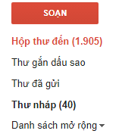
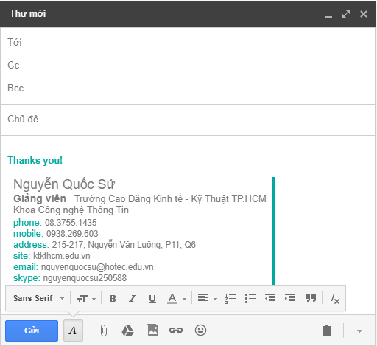
Sử dụng thư điện tử
Cách gởi và nhận Email với Gmail

Slide 28
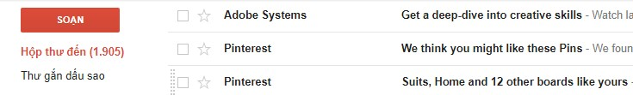
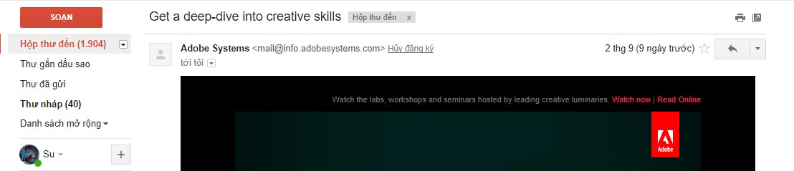
Sử dụng thư điện tử
Cách gởi và nhận Email với Gmail

Slide 29
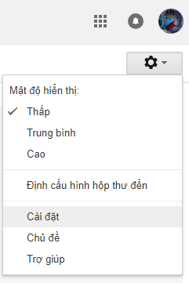
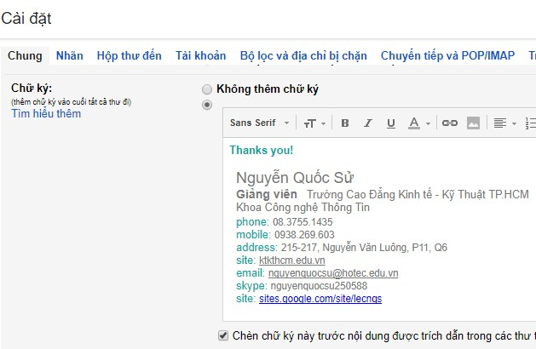
Sử dụng thư điện tử
Google Mail - Tạo chữ ký điện tử

Slide 30
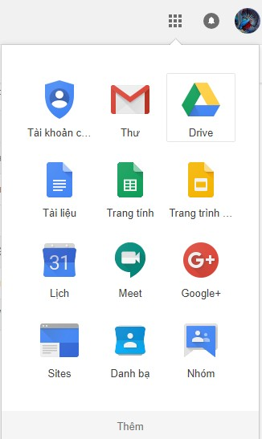
Sử dụng thư điện tử
Sử dụng Google Drive
Sau khi đăng nhập tài
khoản Google, nhà cung cấp này cấp phát cho người dung một không gian lưu trữ trực tuyến gọi là Google Drive

Slide 31
Sử dụng thư điện tử
Sử dụng Google Drive
Sau khi đăng nhập tài
khoản Google, nhà cung cấp này cấp phát cho người dung một không gian lưu trữ trực tuyến miễn phí 15GB gọi là Google Drive

Slide 32
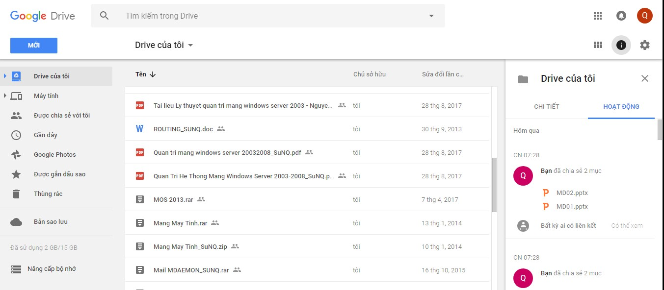
Sử dụng thư điện tử
Sử dụng Google Drive

Slide 33
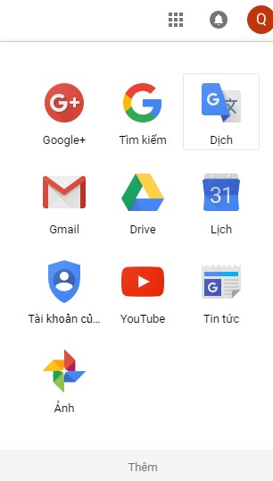
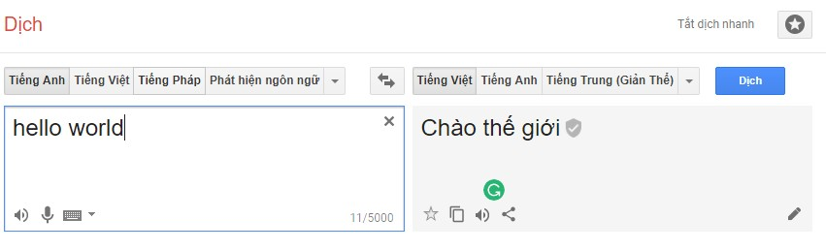
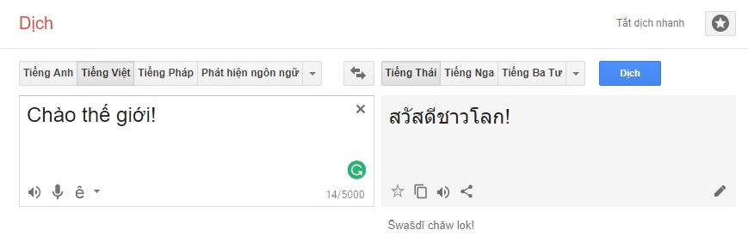
Sử dụng thư điện tử
Sử dụng Google Translate

